Slide 1
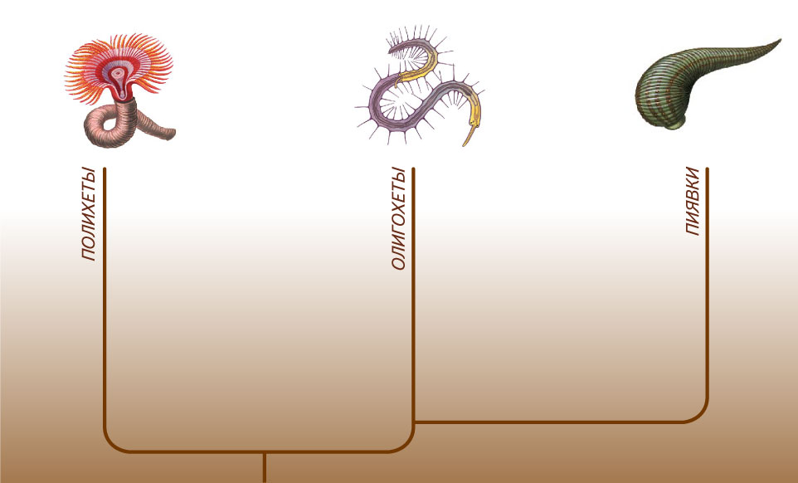
Тип Кольчатые черви (Annelida). класс Многощетинковые (Polychaeta); класс Малощетинковые (Oligochaeta); класс Пиявки (Hirudinea).

Slide 2
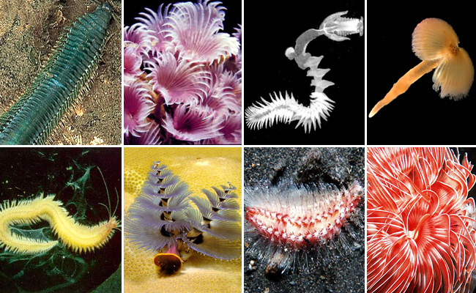
Общая характеристика типа
1. Симметрия двусторонняя
2. Трёхслойные
3. Тело сегментировано
4. Есть вторичная полость тела (целом) – развивается из мезодермы, имеет собственные стенки. Заполнена жидкостью
5. Есть КММ (кольцевые, продольные, спинные и брюшные мышцы)
6. Кишечник сквозной
7. Появляется кровеносная система замкнутого типа, сердца нет
8.Дыхательная система отсутствует
9. Выделительная система – парные трубочки ( метанефридии)
10. Раздельнополые или гермафродиты

Slide 3
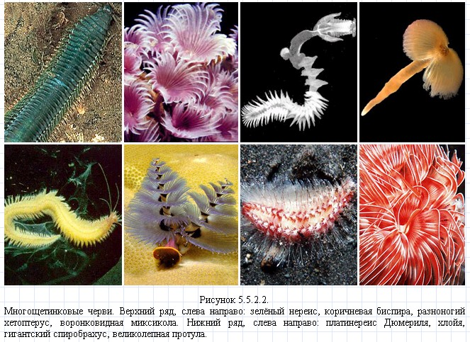
Класс Многощетинковые (Polуchaeta)
Многощетинковых червей известно около 7 тыс. видов. Большинство из них обитает в морях. Немногие живут в пресных водах, в подстилке тропических лесов. В морях черви живут на дне, где ползают среди камней, кораллов, зарываются в ил.

Slide 4
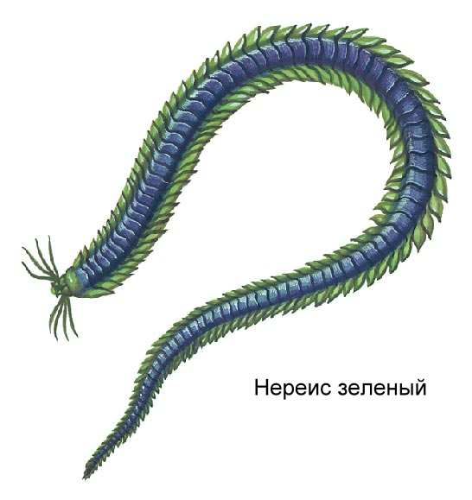
Класс Многощетинковые (Polуchaeta)
Среди червей есть сидячие формы, которые строят защитную трубку и никогда её не покидают. Есть среди них и планктонные виды. Встречаются многощетинковые черви главным образом в прибрежной полосе, но иногда на глубине до 8 тыс. м. Их поедают ракообразные, рыбы, иглокожие, кишечнополостные, птицы.
Полихеты – основная кормовая база для морских рыб. В 1930 году в Каспийское море были переселены около 65 тыс нереид, через несколько лет эти черви развились в большом количестве и стали излюбленным кормом осетров. Многощетинкового червя палоло употребляет в пищу население тихоокеанских островов.

Slide 5
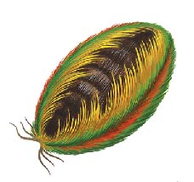
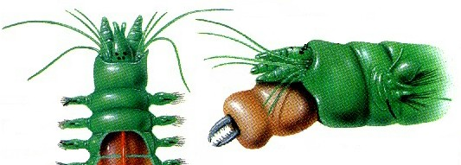
Класс Многощетинковые (Polуchaeta)
Представителей этого класса еще называют полихетами. Членистое тело полихет состоит из трех отделов: головной лопасти, сегментированного туловища и задней анальной лопасти. Головная лопасть вооружена придатками — щупальцами и несет мелкие глазки.

Slide 6
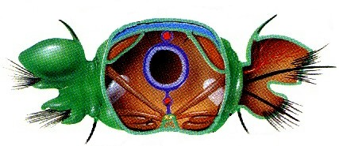
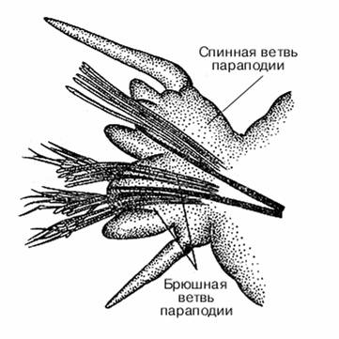
Класс Многощетинковые (Polуchaeta)
На следующем сегменте находится рот с глоткой, которая может выворачиваться наружу и часто имеет хитиновые челюсти. На члениках туловища имеются двуветвистые параподии, вооруженные щетинками и часто имеющими жаберные выросты.

Slide 7
Класс Многощетинковые (Polуchaeta)
По бокам каждого сегмента тела заметны мускулистые выросты – органы движения, параподии. Параподии содержат в себе своеобразную арматуру – пучки щетинок, способствующие жёсткости органов движения. Червь загребает параподиями спереди назад, цепляясь за неровности субстрата, и таким образом ползёт вперёд.
У сидячих форм червей происходит частичная редукция параподий: нередко они остаются только в передней части тела.

Slide 8
Класс Многощетинковые (Polуchaeta)
Среди них есть активные хищники, способные плавать довольно быстро, волнообразно изгибая тело (нереиды), многие из них ведут роющий образ жизни, проделывая в песке или в иле длинные норки (пескожил).
Большинство полихет – раздельнополые животные. Развитие обычно идет со сменой нескольких личинок.
Морская мышь
Пескожил

Slide 9
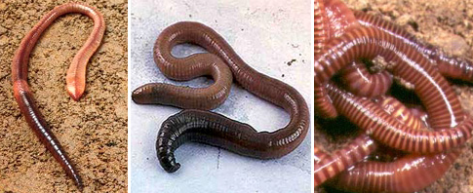
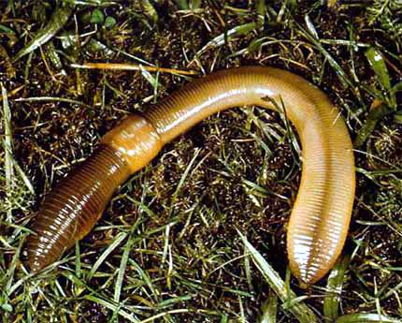
Малощетинковые черви (Oligochaeta)
От многощетинковых червей произошли малощетинковые черви. Класс Малощетинковые черви объединяет 4-5 тыс. видов. Длина их тела колеблется от 0,5 мм до 3 м.
Малощетинковые черви, в основном, обитают в почве, но есть и пресноводные формы. Типичный представитель, обитающий в почве, — дождевой червь. Имеет вытянутое, цилиндрическое тело. Мелкие формы — около 0,5 мм, наиболее крупный представитель достигает почти 3 м (гигантский дождевой червь из Австралии). На каждом сегменте по 8 щетинок, располагаются четырьмя парами по боковым сторонам сегментов. Цепляясь ими за неровности почвы, червь с помощью мышц кожно-мускульного мешка продвигается вперед.

Slide 10
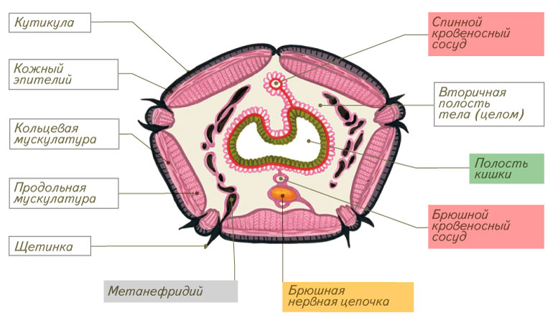
Малощетинковые черви (Oligochaeta)

Slide 11
Малощетинковые черви (Oligochaeta)
Число сегментов у червей различных видов составляет от 5 -7 до 600. В отличие от многощетинковых у малощетинковых червей отсутствуют параподии, пальпы и усики, но сохранились маленькие щетинки, торчащие из стенки тела. На каждом сегменте развиты 4 пары щетинок: две спинные и две брюшные. Это остатки исчезнувших параподий, которые были у их предков

Slide 12
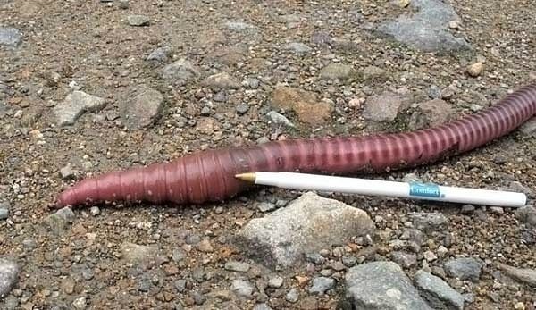
Малощетинковые черви (Oligochaeta)
Кожно-мускульный мешок. Образован кутикулой, однослойным эпителием и двумя слоями мышц — наружными кольцевыми и внутренними продольными. Внутренняя сторона продольных мышц выстлана эпителием. Благодаря попеременному сокращению этих мышц тело червя может сокращаться и удлиняться, что способствует движению червя. Движению помогают и щетинки, загнутые спереди, они помогают червю удерживаться в норке и быстро продвигаться вперёд.

Slide 13
Малощетинковые черви (Oligochaeta)
Пищеварительная система состоит из передней, средней и задней кишки. В переднем и среднем отделах кишечника имеются дифференцированные участки (например, зоб, желудок), отсутствовавшие у предыдущих типов червей. В пищевод впадают протоки известковых желёз, секрет которых служит для нейтрализации находящихся в почве кислот. Питаются дождевые черви гниющими растительными остатками, опавшими листьями, которые затаскивают в свои норки.

Slide 14
Кровеносная система
Кровеносная система замкнутая. Движение крови обуславливается пульсацией крупных сосудов, главным образом, опоясывающих пищевод.
Важно запомнить, что по спинному сосуду кровь движется от заднего конца тела к переднему, а по брюшному сосуду — в обратном направлении. Оба сосуда посегментно соединены кольцевыми сосудами, охватывающими кишечник. Из них выделяются своей толщиной сосуды, окружающие пищевод, называемые сердцами.

Slide 15
Нервная система
Нервная система состоит из нервного окологлоточного кольца с ганглиями и брюшной нервной цепочки. Надглоточный парный ганглий выполняет функции головного мозга и развит сильнее, чем подглоточный.
Органы чувств развиты у кольчатых червей в различной степени. У почвенных дождевых червей глаза отсутствуют, но в их коже заложены многочисленные светочувствительные клетки и нервные окончания.

Slide 16
Выделительная система
Органы выделения представлены посегментно расположенными парными метанефридиями. Они имеют вид извитых трубочек, начинаются в полости тела воронкой с ресничками. От воронки отходит канал, который пронизывает поперечную перегородку, проходит в полость следующего сегмента. Конечный отдел метанефридия имеет расширение — мочевой пузырь, который открывается наружу.

Slide 17
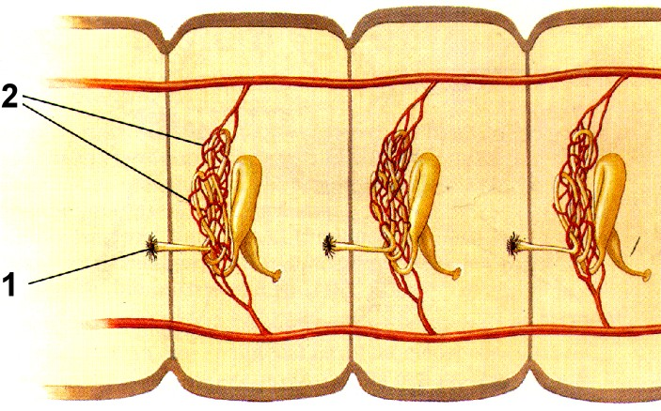
Выделительная система

Slide 18
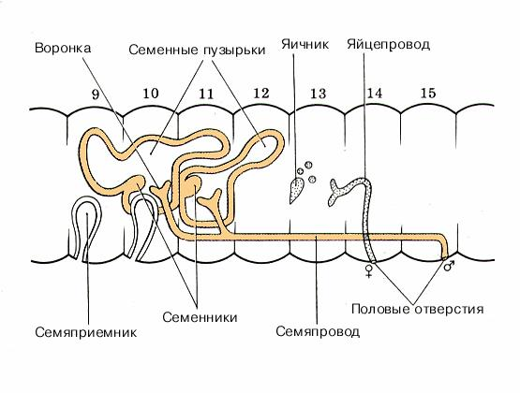
Размножение дождевых червей
Дождевые черви — гермафродиты. Оплодотворение перекрестное. Черви прикладываются друг к другу брюшными сторонами и обмениваются семенной жидкостью, которая попадает в семяприемники. После этого черви расходятся. В передней трети тела имеется поясок, который образует слизистую муфточку, в нее откладываются яйца.

Slide 19
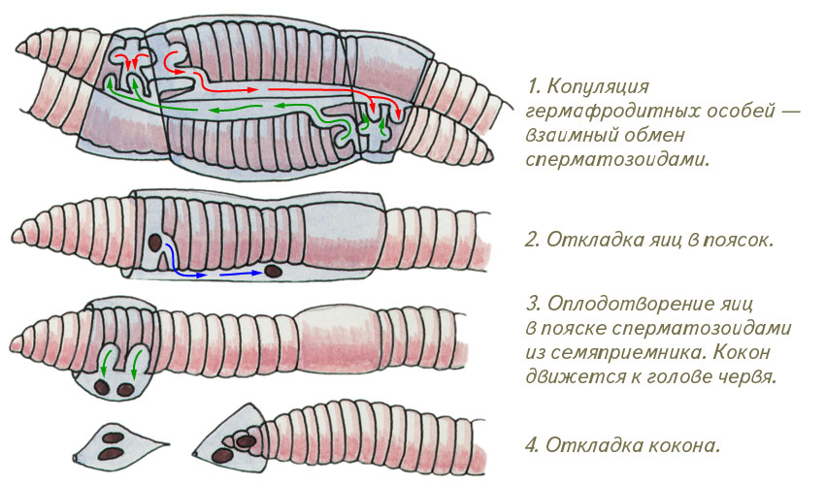
Размножение дождевых червей

Slide 20
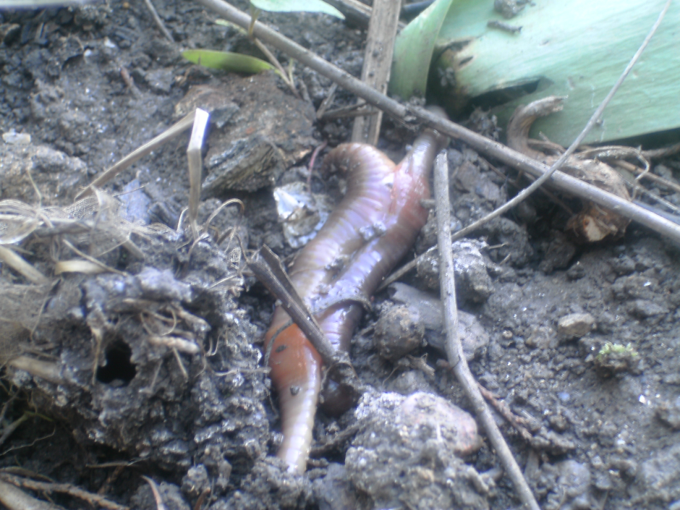
Размножение дождевых червей
При продвижении муфты через сегменты, содержащие семяприемники, яйца оплодотворяются спермиями, принадлежащими другой особи. Муфта сбрасывается через передний конец тела, уплотняется и превращается в яйцевой кокон, где и развиваются молодые черви. По окончании развития из яиц выходят маленькие черви.
Значение. Дождевые черви играют большую роль в почвообразовании.

